Slide 1

ראפור
Rapport

Slide 2
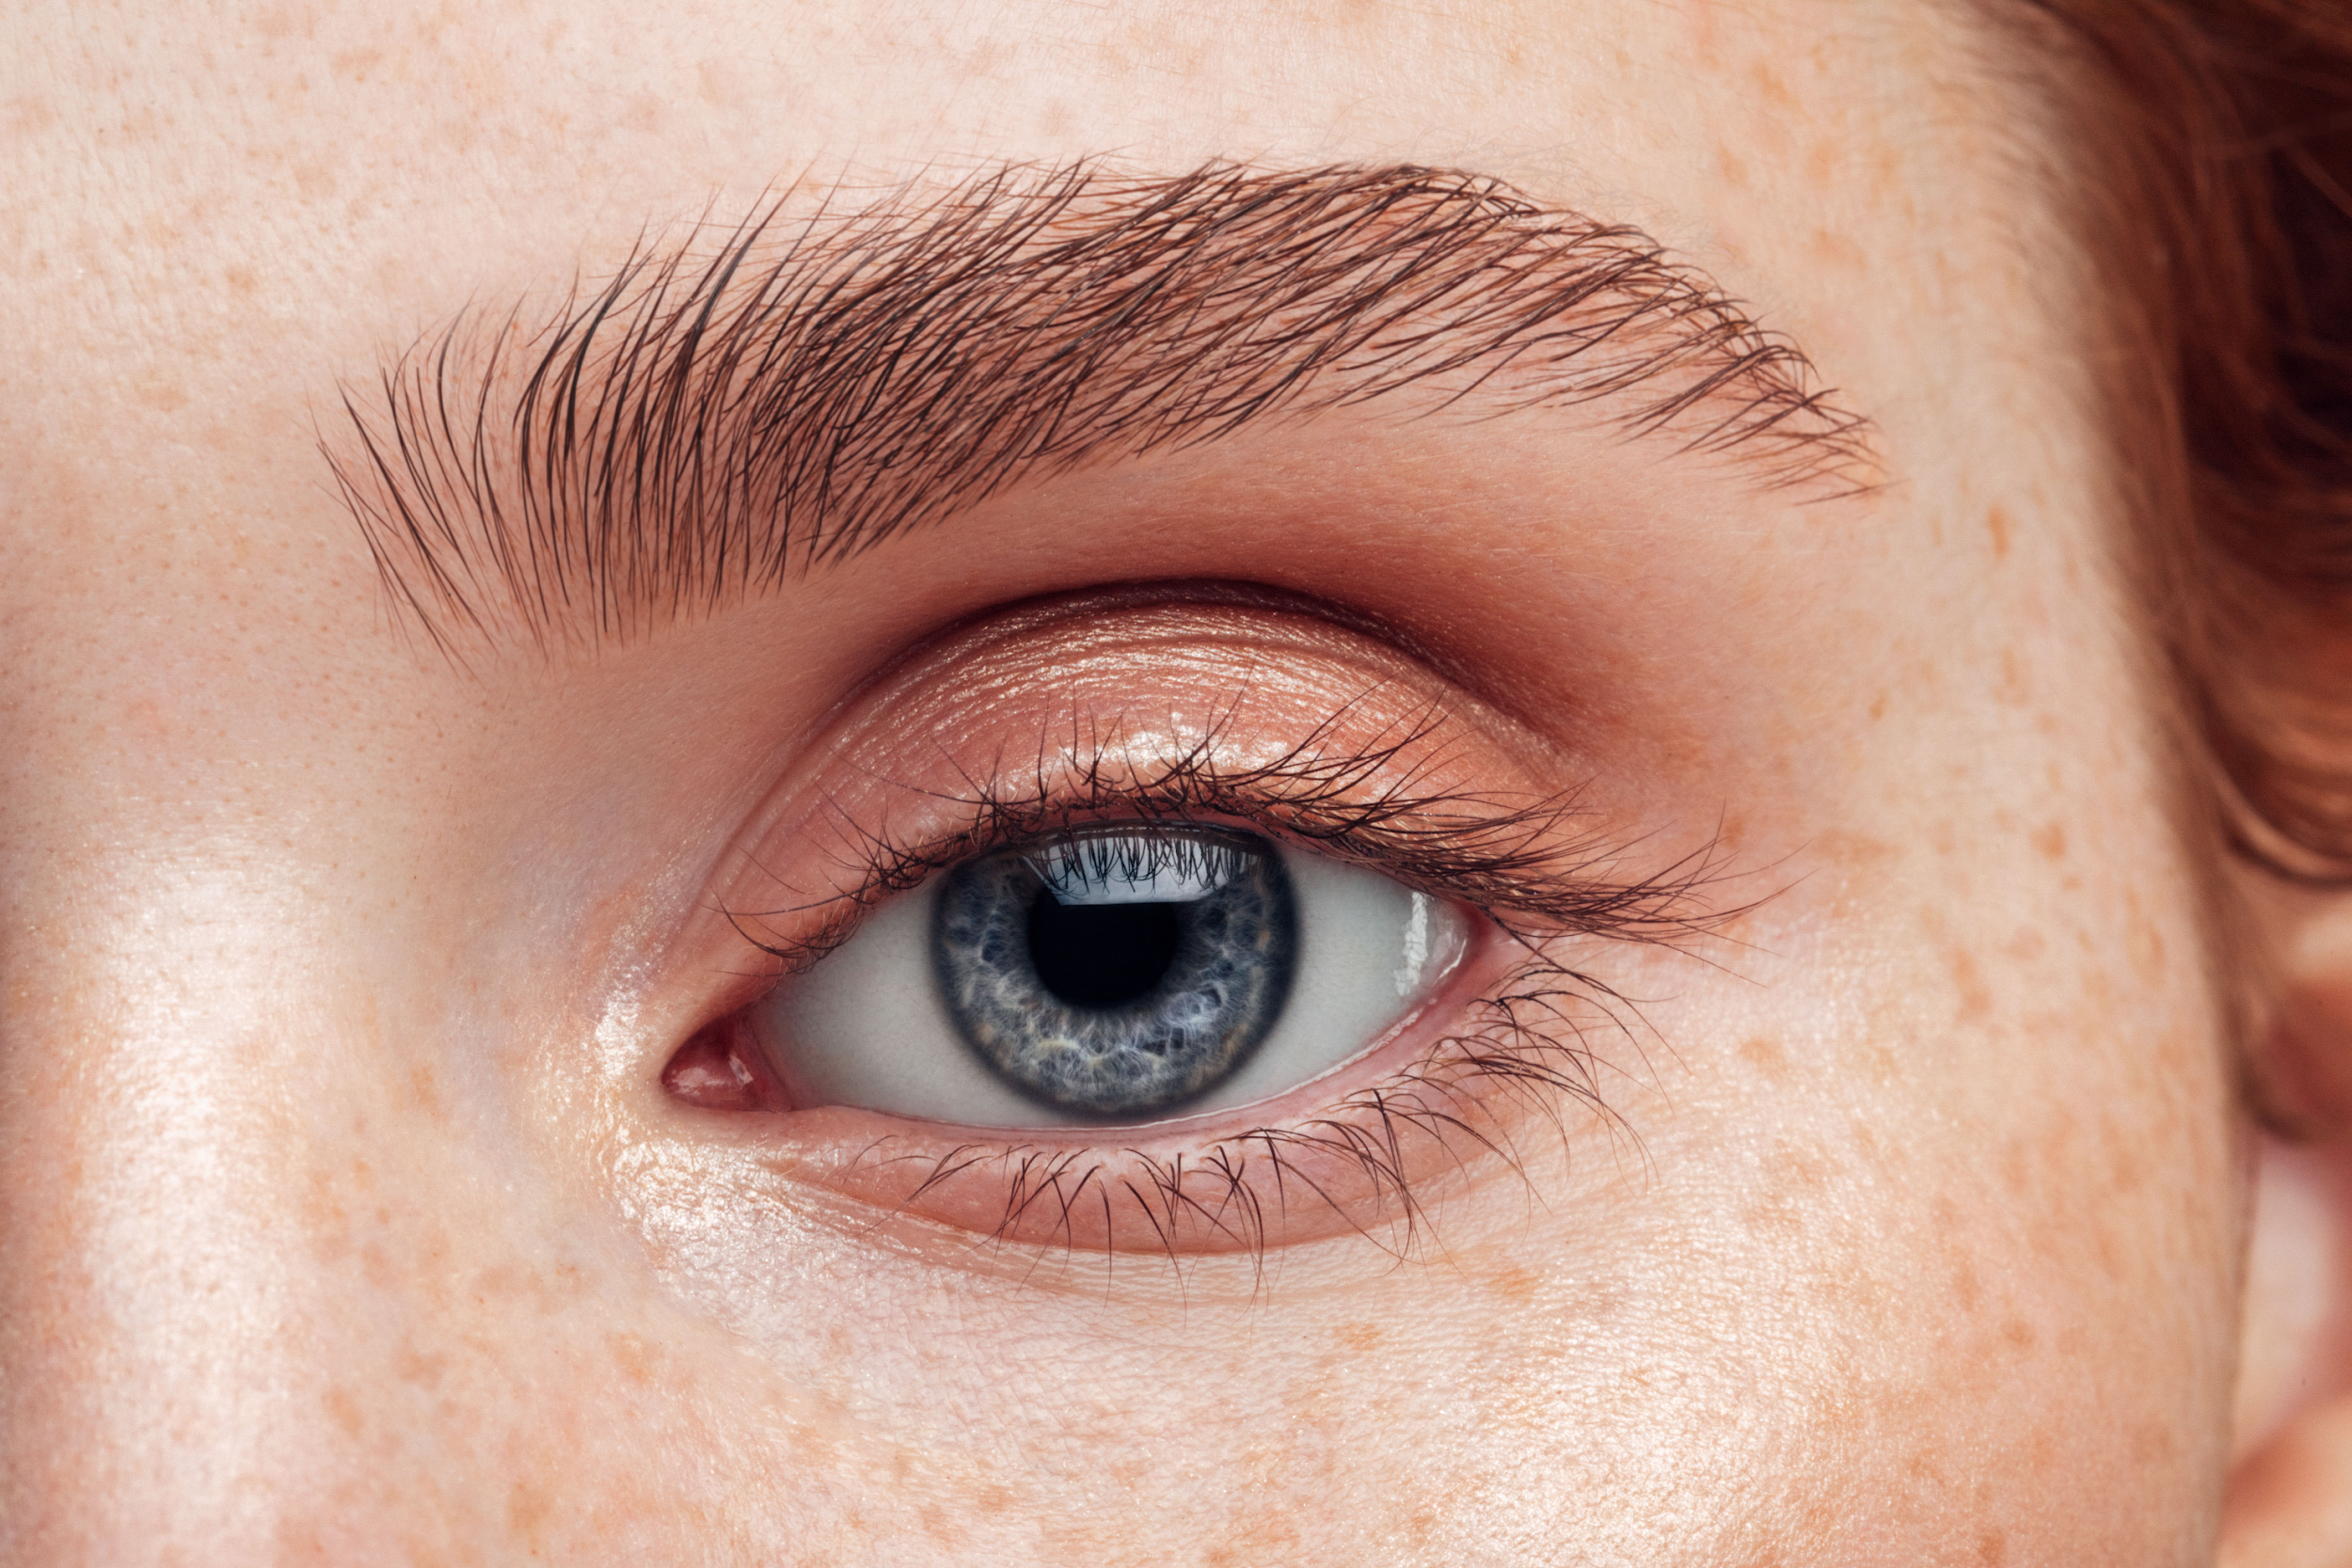
מסתכלים בלבן של העין

Slide 3
מי שצופים בו - צפוי.
ומי שרואים אותו - ראוי.

Slide 4

מה יוצר חיבור אמיתי בין א.נשים?

Slide 5
מה הכי משפיע בתקשורת בין אישית?
ב-%
 | שפת גוף (הבעות פנים, מנח, קשר עין)
 | טון קול (אינטונציה, קצב, עוצמה)
 | מילים (מה שנאמר, התוכן המילולי עצמו)
מרהאביאן (1971)

Slide 6
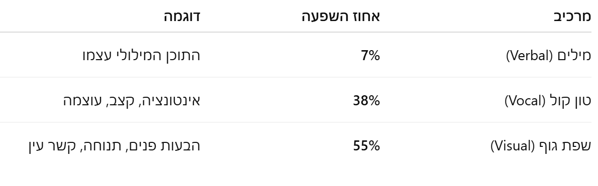
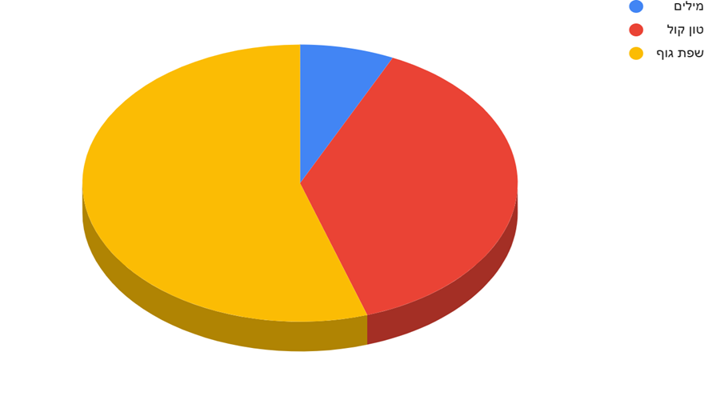
https://youtu.be/_JmA2ClUvUY

Slide 7
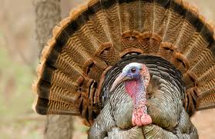

Slide 8
ראפור
קשר של קרבה והרמוניה בין שני צדדים או יותר.

Slide 9

למה אנחנו עושים ראפור?
התחברות
להיכנס לעולם של האחר
הובלה - Pacing and Leading
youtube.com/watch?feature=shared&v=j3tBJvY2u3k
People like people that are like them

Slide 10
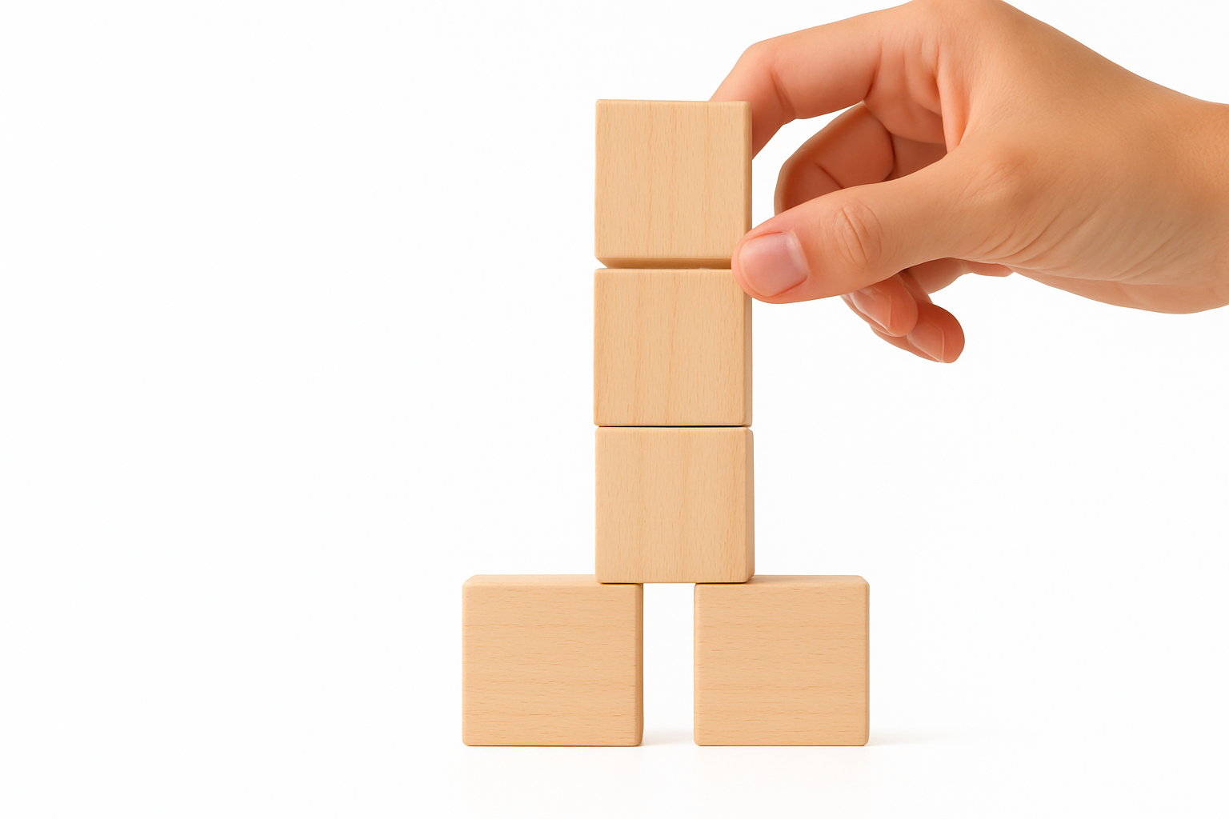

איך עושים ראפור?
לרצות להתחבר מהלב
רצון

Slide 11
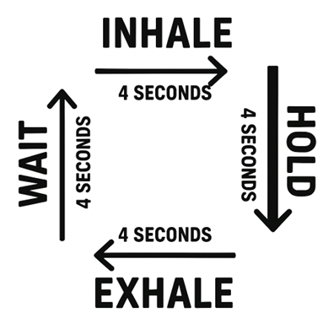
להיות פנוי להתחבר - Mindfulness
נוכחות מלאה
הצד השני במרכז.
כולך בשיחה, בלי טלפון, בלי מחשבות מקבילות
נוכחות

Slide 12
שפת
גוף
אינטונציה
מילים
נוכחות
רצון

Slide 13
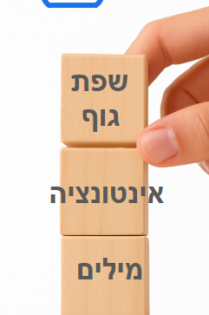
איך יוצרים ראפור?
עקרונות מרכזיים | רובד
התאמת יציבה, תנועות, מרחק, קשר עין, קצב נשימה | שפת גוף
התאמת עוצמה, מהירות ודינמיקה קולית לצד השני | אינטונציה
שפה דומה, שאלות פתוחות, סיכום דברי הזולת, מתן תוקף לרגש | מילים

Slide 14


איך עושים ראפור בפיזיולוגיה
שיקוף זהה
Matching
Mirroring
מראה
Cross-over mirroring
שיקוף עקיף

Slide 15

זיכרון ילדות ראשון

Slide 16
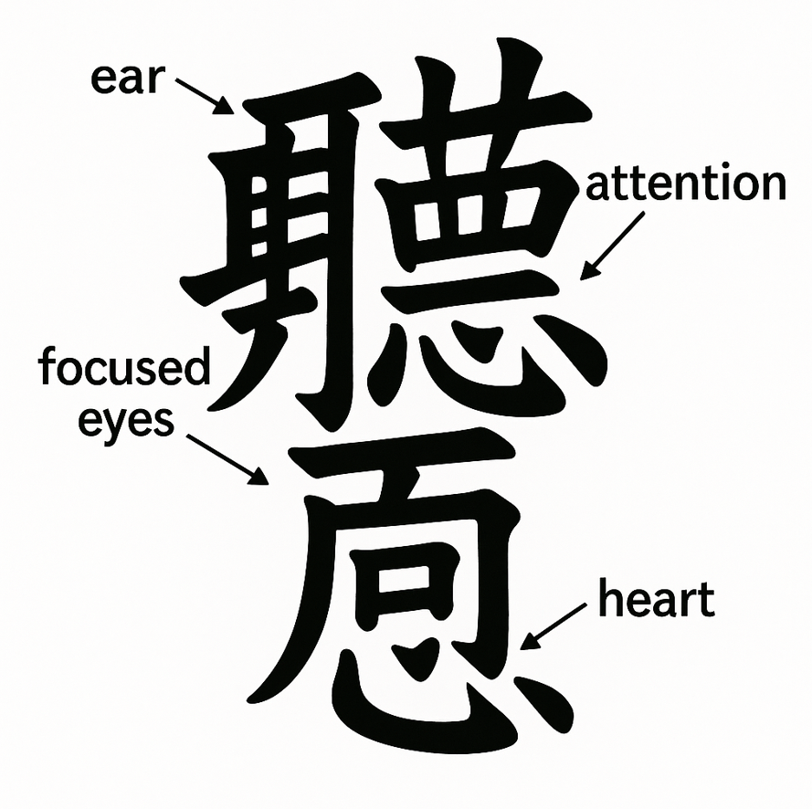
הקנג'י של הקשבה בסינית (מנדרין)

Slide 17


Slide 18
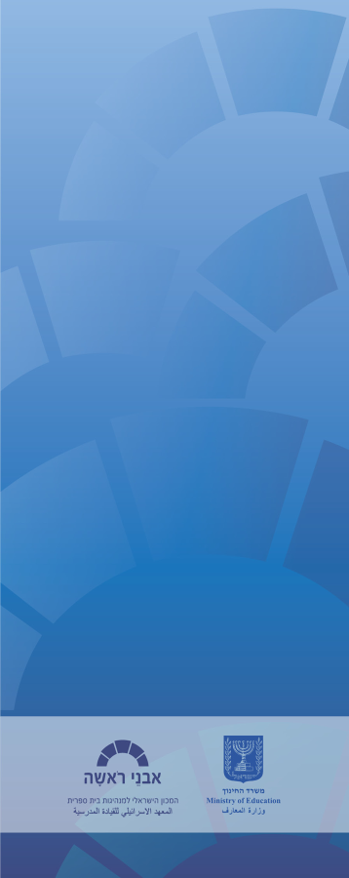

סיכום
https://www.youtube.com/watch?v=HEaERAnIqsY
Notes:
סרטון

